Slide 1
全球铜市场展望
Vivienne Lloyd
CRU
2013 6月

Slide 2
近期LME铜价跌破7,000 美元
LME当日结算价格, 单位:美元每吨
…下跌的原因是什么?接下来价格会怎么走?
数据来源: 伦敦金属交易所

Slide 3
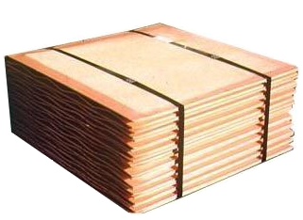
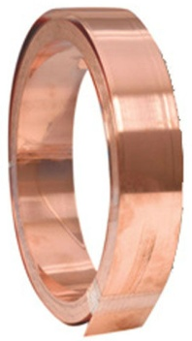
全球铜市场展望
市场
供应
需求
展望

Slide 4
全球铜市场展望
市场
供应
需求
展望

Slide 5
Comex 空单持仓量4月初创近年新高
’000 contracts, week ended date
Comex 空单持仓量高点39,000 个合约
数据来源; 美国商品期货交易委员会

Slide 6
2012铜价走势稳定,2013铜价震荡频率加大?
美元每吨, LME 现货月铜价格每日价差 2003年1月至2013年4月
2006年铜价第一次到达8000美金
2013年1季度中国GDP数据低于预期,铜价日跌幅创下390美元每吨
2008金融危机,铜价剧烈震荡
Data: LME

Slide 7
全球铜库存连续三季度增加,引发市场忧虑…
000吨, 季度变化量, 2010年1季度到2013年1季度
’000t stocks increase, August 2012-March 2013
但是增加的库存主要集中到了特定的三个仓库
数据来源: CRU,伦敦金属交易所, 芝加哥商品交易所, 上海期货交易所

Slide 8
全球铜市场展望
市场
供应
需求
展望

Slide 9
2013年全球铜需求继续增长
2012全球精炼铜需求同比增长幅度%
全球 = 2050万吨; 同比增长+3.3%
东欧:
+1.4%
北美:
+0.1%
西欧:
-0.7%
韩国:
-0.5%
中国:
+6.2%
日本:
+1.5%
中南美:
+6.0%
印度:
+4.3%
台湾:
-1.0%
亚洲:
+5.0%

Slide 10
2013年1季度中国宏观经济数据表现低于预期, 但是铜相关行业显露复苏迹象
中国宏观经济数据
Q1 GDP - 7.7%
4月汇丰中国制造业PMI初值
铜相关行业数据
1季度电网投资
1季度汽车产量
1季度空调产量
34.7%
y-o-y
12.8%
y-o-y
50.5
index
8.7%
y-o-y
数据来源: 国家统计局, 汇丰银行, 国家能源局, 中国汽车协会, 产业在线网

Slide 11

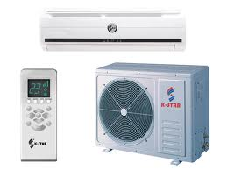



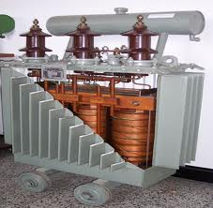
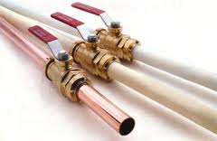
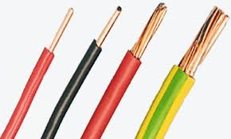


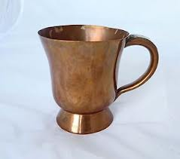
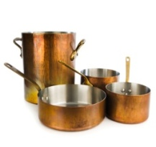

未来铝代铜的可能性
铝代铜高风险行业
高风险
目前被铜及铜合金需求主导的下游行业
已经被完全替代的下游行业
低风险
铝代铜低风险行业

Slide 12
.. 2012铜铝比价已经达到高点?
年度实际以及预期铜铝比价走势,LME3月价格
数据来源: 伦敦金属交易所, CRU
Notes:
Reduces pressure but anything with R&D already done is not coming back…microchannel is a risk

Slide 13
预计2017年全球精炼铜消费增长至2430万吨
2012-2017 精炼铜消费量 单位:千吨
Notes:
4.3% growth

Slide 14
全球铜市场展望
市场
供应
需求
展望

Slide 15
2008-2012 计划外矿山铜产量损失情况介绍
实际矿山产铜量和CRU每年1月预计量(未包含干扰率数据) 差异
市场竞争剧烈,成本上升, 政府的严厉监管政策导致,铜矿项目被推迟,
铜价下跌导致一些铜矿被迫停产
Collahuasi 设备技术问题
Grasberg, Cerro Verde and Escondida 铜矿罢工
Cananea (now Buenavista) 罢工
Escondida, Collahuasi and Batu Hijau 铜矿品位下降

Slide 16
目前,全球各个地区的铜矿仍面临不同的挑战
全球:
投资成本不断加大
矿山战略重点从加大产量转移到控制成本
全球并购增加, 经营重点发生改变
北美:
矿山地处边远区域, 基础建设落后
环保成本增加
亚洲和澳大利亚
资源国有化政策
新的矿区没有开采历史
矿山地处边远区域,基础建设落后
非洲:
基础建设落后(电力,运输)
税务问题
资源国有化政策
中南美:
新的矿区没有开采历史
当地居民阻挠
基础建设问题(水力,电力)

Slide 17
矿山投资成本(Capex) 上涨幅度加大 2009-2011对比 2012-2013
来源于矿业公司矿山预计投资成本, 时间: 2009-11 v. 2012-2013
Data: CRU

Slide 18
全球90%的铜矿成本远低于目前或者未来预计的铜价
扣除副产品后的现金成本 2012年 单位: 美元每吨
我们认为90%的现金成本线在4,951美元每吨以下
17
Cumulative production (Mt Cu)
-143,000
1st quartile
2nd quartile
3rd quartile
4th quartile
数据来源:CRU

Slide 19
大部分智利铜矿处于较低成本水平的第二区间
扣除副产品后的现金成本 2012年 单位: 美元每吨
CuConc
Chile
Various
Collahuasi
(SXEW)
Carmen
de
Andcollo
Salvador (SXEW)
Chuquicamata
(concs)
Escondida
(SXEW)
Cerro
Colorado
(SXEW)
Punta del Cobra
Los
Pelambras
AuAgCuConc
Chile
Various
Radomiro
Tomic
Candelaria
El Teniente
Zalvidar
El Abra
Lomas
Bayas
Gaby
Spence
Collahuasi
(Concs)
Radomiro
Tomic
(SXEW)
Los
Bronces
(concs)
Escondida
(concs)
Quadra Blanca
El Tesoro
Andina
Esperanza
Cumulative production (Mt Cu)
-143,000
9th decile
Data: CRU. Note: not identified (production<60,000t and costs<$5,000/t) - SXEW Chile Various, Los Bronces (SXEW), Ojos del Salado, Ojos del Salado, Mantos de Luna, Mantos Blancos (Concs), Michilla, Mantoverde, El Soldado (Concs), Franke, Chuquicamata (SXEW), Salvador (concs), Mantos Blancos (SXEW), El Bronce de Atacama, El Soldado (SXEW).
Notes:
Esperanza - 587
Radomiro Tomic (SXEW) - 1816
Andina - 1859
Los Bronces (Concs) - 1945
El Teniente - 2065
Escondida (Concs) - 2081
SXEW Chile Various - 2171
Zaldivar - 2244
Los Pelambres - 2255
Los Bronces (SXEW) - 2366
Spence - 2394
Quebrada Blanca - 2418
Chuquicamata (Concs) - 2499
Collahuasi (Concs) - 2567
Ojos del Salado - 2581
Mantos de Luna - 2724
Mantos Blancos (Concs) - 2756
Michilla - 2761
Mantoverde - 2767
El Tesoro - 2778
El Abra - 2845
Escondida (SXEW) - 3007
Lomas Bayas - 3068
El Soldado (Concs) - 3160
Franke - 3197
Chuquicamata (SXEW) - 3259
Gaby - 3295
Salvador (Concs) - 3523
Radomiro Tomic - 3648
Cerro Colorado (SXEW) - 3832
Candelaria - 4237
Mantos Blancos (SXEW) - 4249
Carmen de Andcollo - 4664
El Bronce de Atacama - 4853
Punta del Cobra - 5002
Collahuasi (SXEW) - 5222
El Soldado (SXEW) - 5803
Salvador (SXEW) - 6374
CuConc Chile Various - 6818
AuAgCu Chile Various - 6898

Slide 20
CRU的成本模型包含了几乎所有中国的铜矿山, 大约10%的中国矿山成本在目前铜价之上
扣除副产品后的现金成本 2012年 单位: 美元每吨
9th decile
-44,000
Cumulative production (‘000t Cu)
数据来源: CRU
Notes:
Table I: Chinese Net of By-product Cash Costs
2012
Mine 000t $/t Mine 000t $/t
Jinchuan 32 -32725 Yongping 16 5395
Hubei Province Large 35 1247 NorthEast Region Various Large 18 5561
Dexing (Concs) 142 1264 NorthEast Region Various Small 13 5629
Deerni (P) 29 2981 Henan Province Small 3 5787
Xinjiang Province Large 71 3545 Gansu Province Small 14 6010
Jiangxi Province Large 118 3552 West Region Various Small 36 6590
Dongguashan (P) 30 3702 Inner Mongolia Province Small 45 7081
Gansu Province Large 92 3881 Sichuan Province Small 29 7208
Ashele 38 4012 East Region Various Large 17 7221
Shanxi Province Large 30 4279 Anhui Province Small 80 7363
Dahongshan (P) 27 4350 Anhui Province Large 60 7406
Tibet Autonomous Region Large 16 4477 Central Region Various Small 88 7635
Inner Mongolia Province Large 145 4570 Sichuan Province Large Underground 37 7683
Sichuan Province Large Openpit 20 4837 Guangxi Province Large 40 8006
Yunnan Province Large 192 4953 Yunnan Province Small 50 8316
Qinghai Province Large 30 5377 East Region Various Small 31 9282
Data: CRU

Slide 21
2007年以来全球矿山成本增加了30%, 未来?
全球铜矿生产成本, 美元每吨
?
Data: CRU
Notes:
2007-12 cumulative
14.9% North America
8.7% Europe
9.3% China
62.9% Central & South America
-21.1% Africa
40.9% Asia
44.9% Australasia
32.4% World

Slide 22
铜矿成本下跌几乎不可能,但是来自通胀的压力可能会缓解
各国货币兑美元汇率变化预测 2012基数=100
副产品价格走势预测, 2012基数=100
Local currency appreciation v US dollar
Local currency depreciation
v US dollar
布伦特原有价格, 美元每桶
我们中期预测商品计价货币兑美元汇率将处于减弱的趋势
副产品收益可能增加,黄金除外
原油价格处于下行趋势, 会降低矿山能源成本, 但是也存在升风险
总体来说, 铜矿主要成本还在上涨, 但是通胀的压力会有所减轻
Notes:
Very long run, 2035
Nominal Real
CRU 207 131
IEA (min) 158 100
IEA (max) 230 145
EIA (min) 119 75
EIA (max) 317 200
OPEC 150 95

Slide 23
尽管面临很多挑战,未来新建铜矿的增加产量将进一步显现
全球铜矿产量, 2012-2017, 单位: 千吨

Slide 24
全球铜市场展望
市场
供应
需求
展望

Slide 25
全球铜市场 2013 & 2014供需接近平衡;到2015年,精炼铜产量将超过需求,过剩开始显现
精炼铜,2013-2017, 单位: 千吨
Destocked bonded warehouse material
Data: CRU

Slide 26
然而,投机需求对铜价的影响力量不可小视
LME月度平均现金铜价 2012 11月 – 2013 4月 美元每吨
数据来源: CRU, 伦敦金属交易所

Slide 27
…所以尽管未来两年全球铜市场供需相对平衡,铜价下跌的风险依然存在
LME现金铜价(RHS) and 全球铜市场供需平衡表(LHS), 2012-2017
...但是2015预计出现的过剩将会给价格带来压力
2013-2014 铜矿供应增幅放缓, 削弱价格下跌风险
数据来源: 伦敦金属交易所, CRU, 根据2009-2010 国储局库存变化和近期保税库的库存变化调整后结果

Slide 28
谢谢
Vivienne Lloyd – CRU资深铜业分析师
vivienne.lloyd@crugroup.com
+44 20 7903 2182

